Slide 1
Deep Learning(II)

Slide 2
인공 신경망과 딥러닝 출현
인공 신경망과 딥러닝 출현
오늘날 인공 신경망에서 이용하는 구조(입력층, 출력층, 가중치로 구성된 구조)는 프랭크 로젠블라트(Frank Rosenblatt)가 1957년에 고안한 퍼셉트론이라는 선형 분류기
이 퍼셉트론은 오늘날 신경망(딥러닝)의 기원이 되는 알고리즘
퍼셉트론은 다수의 신호(흐름이 있는)를 입력으로 받아 하나의 신호를 출력하는데, 이 신호를 입력으로 받아 ‘흐른다/안 흐른다(1 또는 0)’는 정보를 앞으로 전달하는 원리로 작동

Slide 3

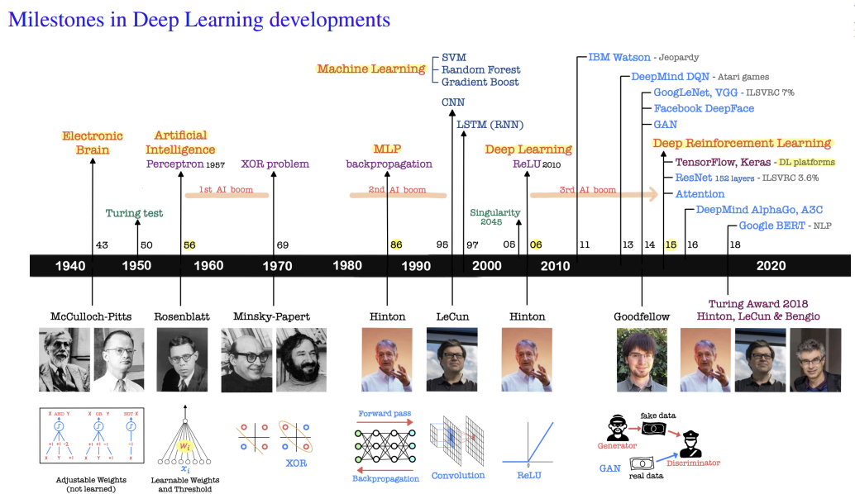
인공 신경망의 한계와 딥러닝 출현

Slide 4
딥러닝 구조

Slide 5
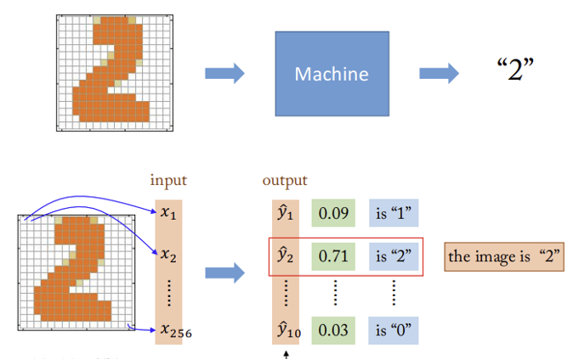
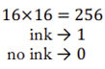
딥러닝 구조
딥러닝 동기(Deep Learning Motivation)
각각의 Dimension은 0 ~ 9까지의 숫자를 나타낸다

Slide 6
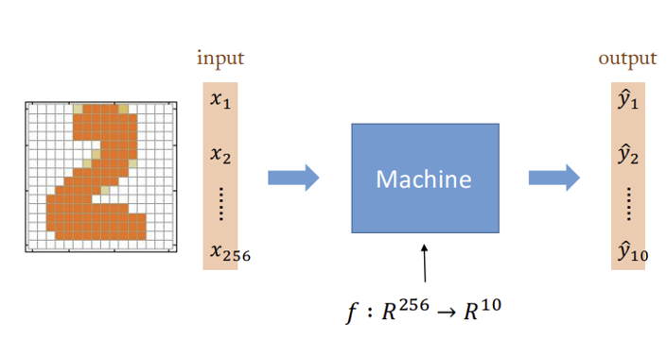
딥러닝 구조
딥러닝 동기(Deep Learning Motivation)
Deep Learning에서 함수 f 는 뉴럴네트워크로 나타내어진다.
함수 f 가 255차원의 실수 벡터 공간에서 10차원의 실수 벡터 공간으로의 함수

Slide 7
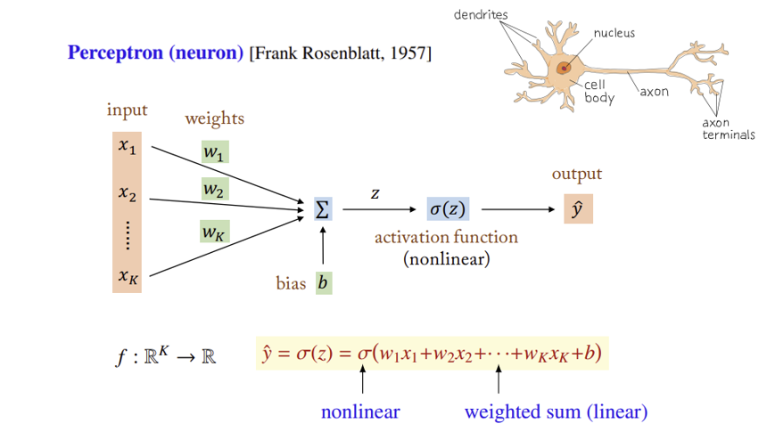
딥러닝 구조
딥러닝 동기(Deep Learning Motivation)
(활성화함수)
비선형
가중합

Slide 8
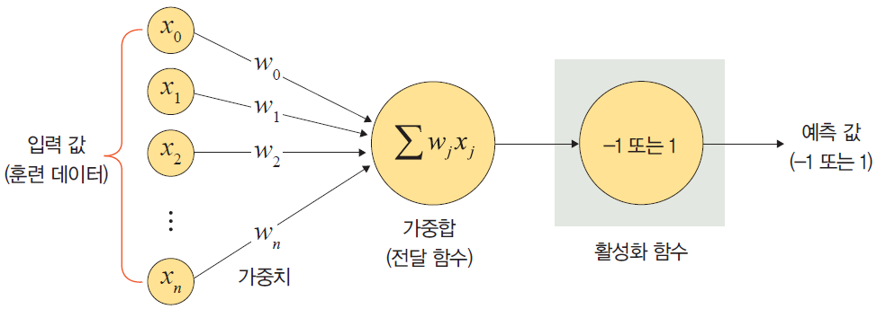
딥러닝 구조
가중합(Weighted sum)
가중치는 입력 값이 연산 결과에 미치는 영향력을 조절하는 요소
예를 들어, 다음 그림에서 w₁ 값이 0 혹은 0과 가까운 0.001이라면, x₁이 아무리 큰 값이라도 x₁ ×w₁ 값은 0이거나 0에 가까운 값이 됨
이와 같이 입력 값의 연산 결과를 조정하는 역할을 하는 것이 가중치

Slide 9
딥러닝 구조
가중합 또는 전달 함수
가중합은 전달 함수라고도 함
각 노드에서 들어오는 신호에 가중치를 곱해서 다음 노드로 전달되는데, 이 값들을 모두 더한 합계를 가중합이라고 함
또한, 노드의 가중합이 계산되면 이 가중합을 활성화 함수로 보내기 때문에 전달 함수(transfer function)라고도 함

Slide 10
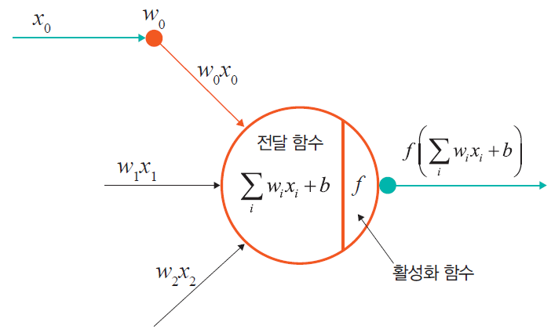
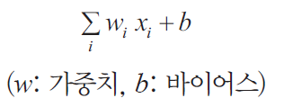
딥러닝 구조
▼ 전달 함수

Slide 11
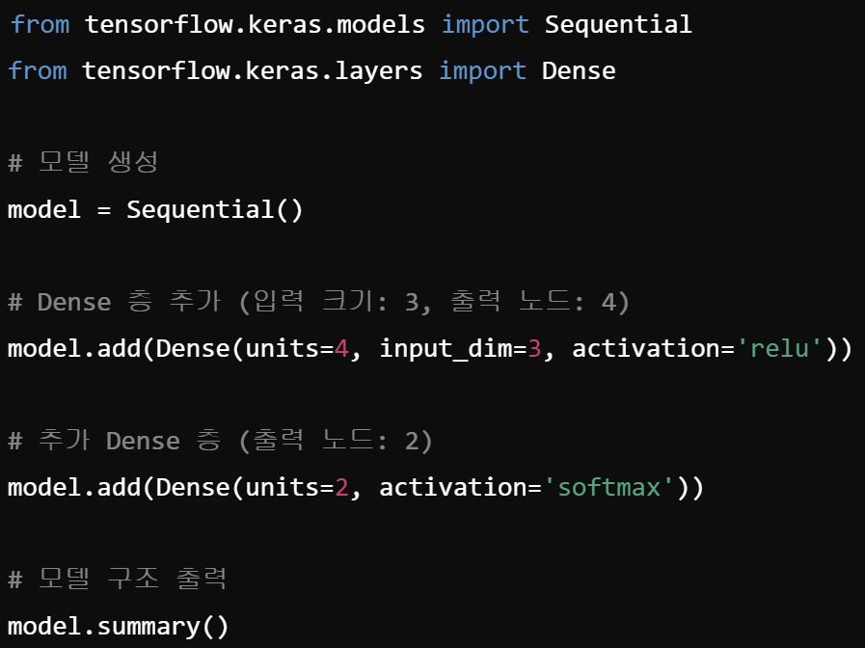
딥러닝 구조
텐서플로에서 클래스 Dense() 구조
Sequential 모델: 층을 순차적으로 쌓는
간단한 모델
Dense(units=4, input_dim=3):
- 입력 차원(input_dim=3)은 입력 데이터가
3개의 특성을 가진다는 것을 의미
- units=4는 이 층의 출력 뉴런 수, 즉 4개의
노드가 있다는 것
- activation='relu'는 활성화 함수로 ReLU를
사용
Dense(units=2, activation='softmax’):
- 출력 층으로, 2개의 출력 노드를 가짐
- softmax 활성화 함수는 분류 문제에서 확률
분포로 변환하는 데 사용

Slide 12
딥러닝 구조
텐서플로에서 클래스 Dense() 구조
Keras 라이브러리에서 제공하는 신경망층 중 하나로, 인공 신경망의 완전 연결 층(Fully Connected Layer)을 구현하는 역할을 한다.
Dense() 클래스는 Keras의 Layer 클래스를 상속받아 동작하며, 그 내부에서 가중치(weight)와 편향(bias)을 생성하고, 활성화 함수와 함께 입력 데이터를 처리하는 기능을 수행한다.
작동 방식
- Dense() 클래스를 호출하면 객체가 생성되고, 이 객체가 모델에 추가됨
- 이 클래스는 가중치와 편향을 관리하며, 학습 과정에서 이 값들을 업데이트한다.
예를들어 Dense(units=4, activation='relu')는 Dense 층 객체를 생성하며, 이 객체가 신경망에 추가되면 자동으로 forward 및 backward propagation에 따라 학습이 이루어진다.

Slide 13
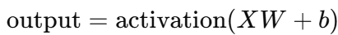
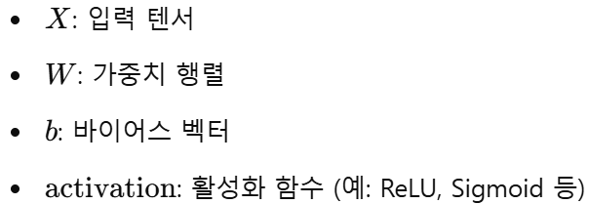
딥러닝 구조
Dense 레이어의 핵심 연산
Dense 레이어는 다음과 같은 연산을 수행한다.
Dense 레이어의 주요 구성 요소
가중치 행렬 (kernel): 입력과 출력 사이의 연결 가중치
바이어스 벡터 (bias): 출력에 추가되는 편향 값
활성화 함수 (activation): 출력에 비선형성을 추가하는 함수

Slide 14
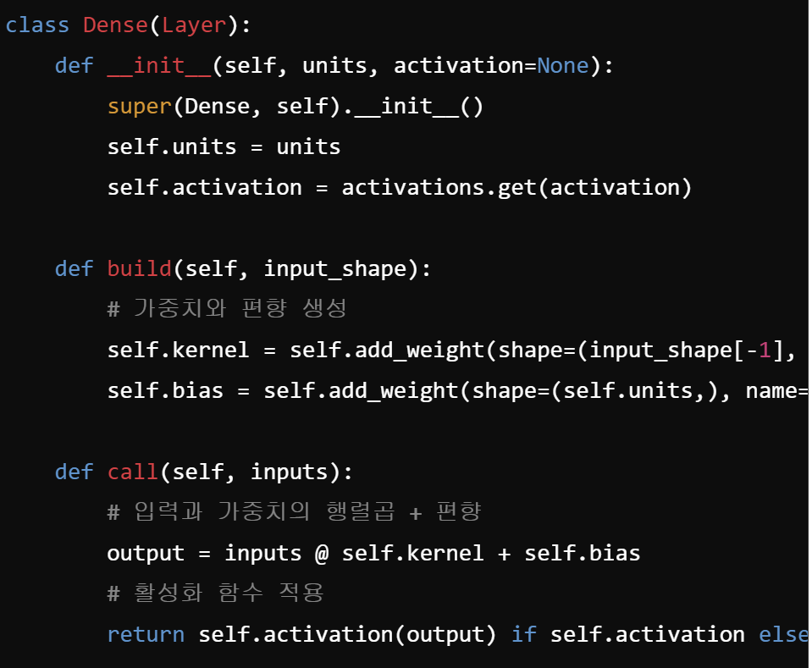
딥러닝 구조
텐서플로에서 클래스 Dense() 구조

Slide 15
딥러닝 구조
Perceptron
AND Operation
x₁
w₁
y
x₂
w₂
∑
f
1
w₃
1
w1=1.0, w2=1.0, w3=-1.5
x₁ | x₂ | Σ | y
0 | 0 | -1.5 | 0
0 | 1 | -0.5 | 0
1 | 0 | -0.5 | 0
1 | 1 | 0.5 | 1
1

Slide 16
딥러닝 구조
Perceptron
OR Operation
x₁
w₁
y
x₂
w₂
∑
f
1
1
w₃
w1=1.0, w2=1.0, w3=-0.5
x₁ | x₂ | Σ | y
0 | 0 | -0.5 | 0
0 | 1 | 0.5 | 1
1 | 0 | 0.5 | 1
1 | 1 | 1.5 | 1
1

Slide 17
딥러닝 구조
Perceptron
NOT Operation
x₁
w₁
y
∑
f
1
w₂
0
1
w1=-1.0, w2=0.5
x₁ | Σ | y
0 | 0.5 | 1
1 | -0.5 | 0

Slide 18
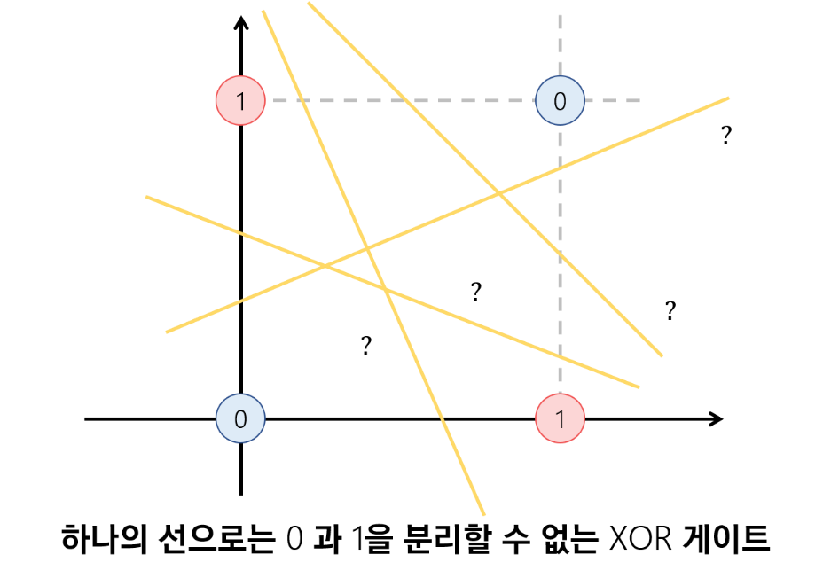
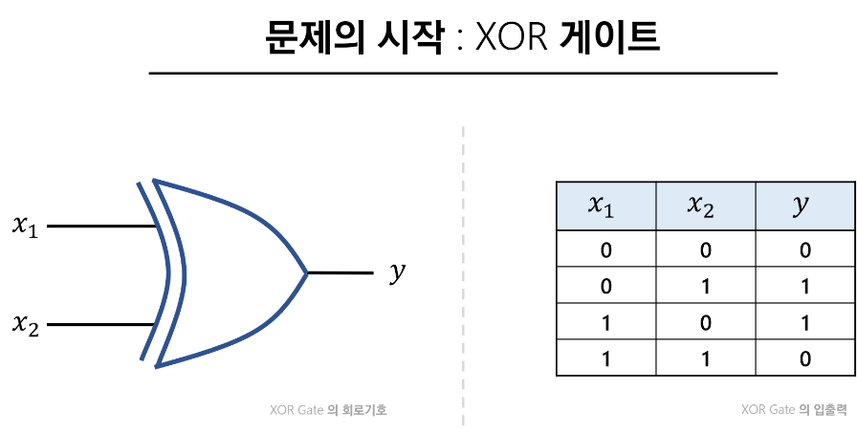
딥러닝 구조
XOR 문제
Perceptron
XOR Operation ??

Slide 19
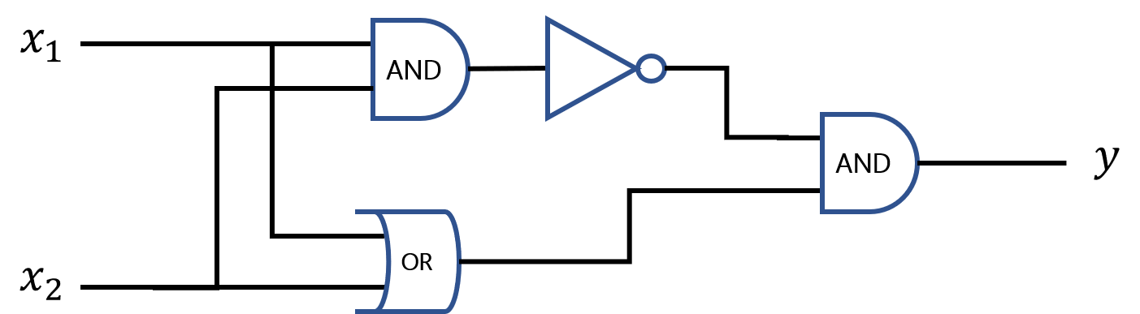
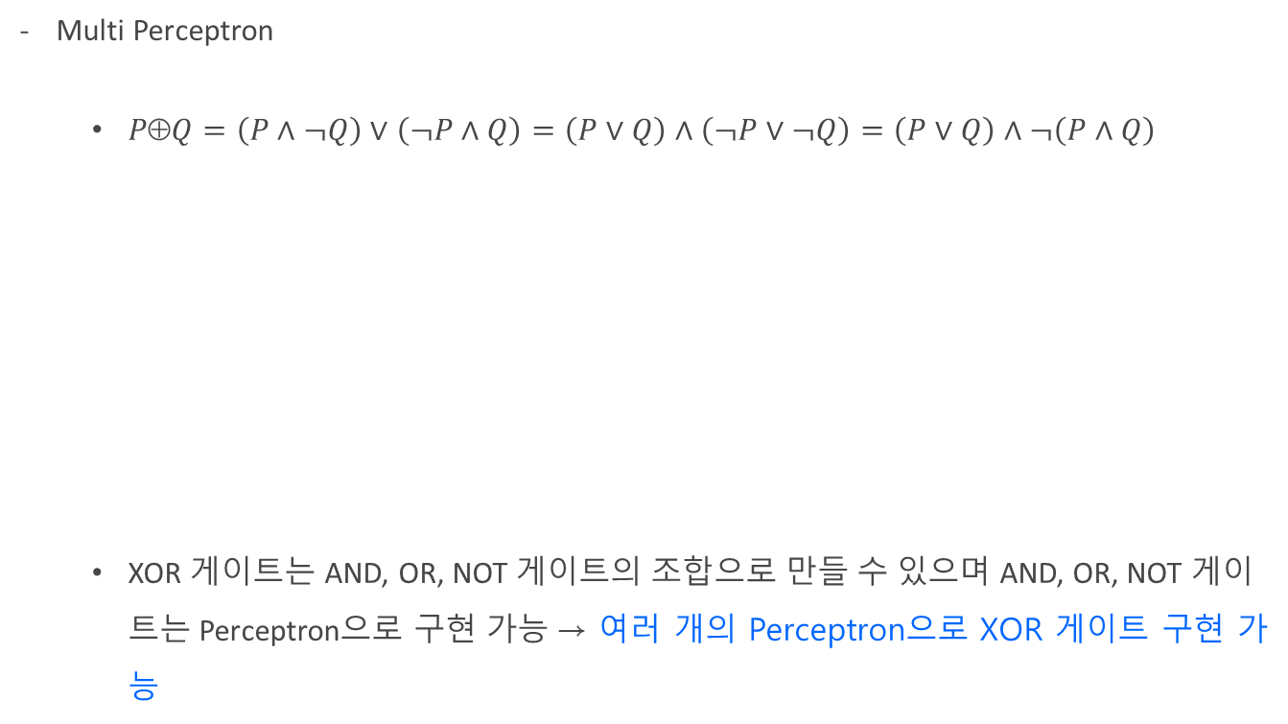
딥러닝 구조
XOR 문제
Multi Perceptron
$P⊕Q=\left(P∧¬Q\right)∨\left(¬P∧Q\right)=\left(P∨Q\right)∧\left(¬P∨¬Q\right)=\left(P∨Q\right)∧¬\left(P∧Q\right)$
XOR 게이트는 AND, OR, NOT 게이트의 조합으로 만들 수 있으며 AND, OR, NOT 게이트는 Perceptron으로 구현 가능 → 여러 개의 Perceptron으로 XOR 게이트 구현 가능

Slide 20
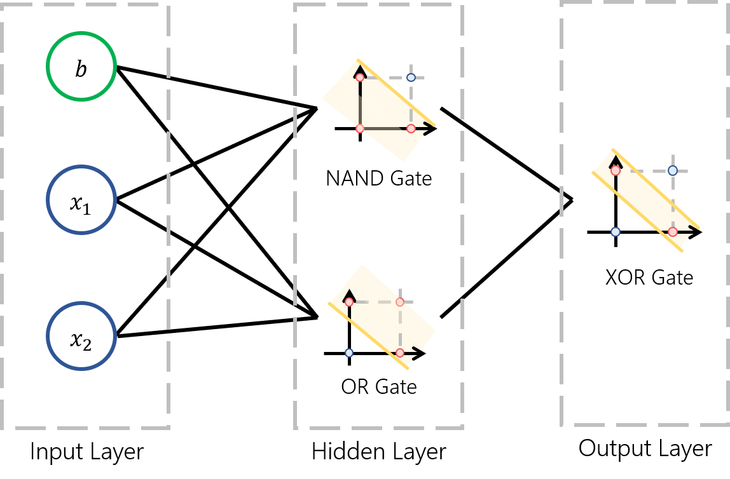
딥러닝 구조
XOR 문제
Multi Perceptron

Slide 21
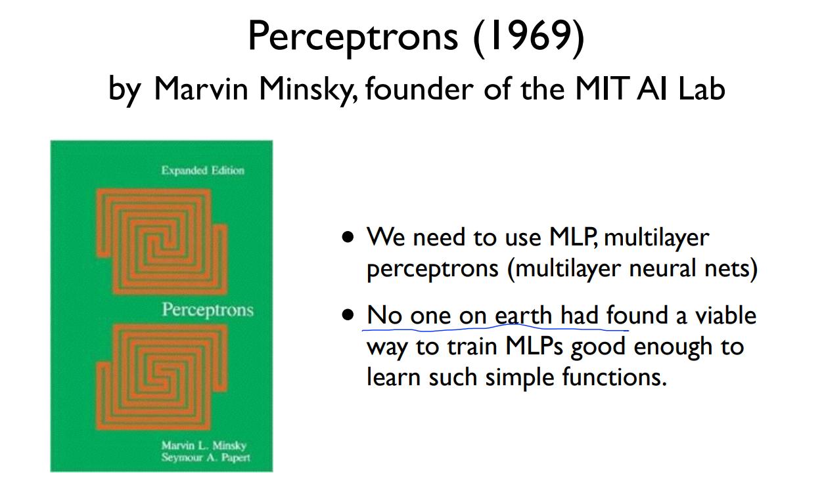
딥러닝 구조
XOR 문제

Slide 22
딥러닝 구조
XOR 문제
하나의 로지스틱 회귀(logistic regression)로 XOR을 풀수 없음
여러 개의 로지스틱 회귀는 ?
x
z
s
Y’
w
x
z
s
Y’
x
z
s
Y’
w
x
z
s
Y’
w
w

Slide 23
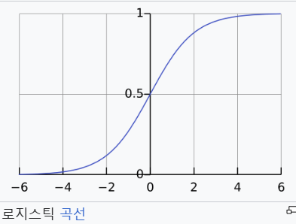
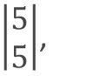
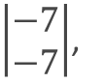
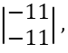
딥러닝 구조
XOR 문제
X1 x2 y1 y2 y’ XOR
$\left|\begin{aligned}5 \\ 5\end{aligned}\right|$,
0 0 0
W= b=-8
x1
W= b=6
0 1 1
s
$$\left|\begin{aligned}−11 \\ −11\end{aligned}\right|,$$
x2
y1
1 0 1
s
Y’
1 1 0
x1
y2
s
x2
$\left|\begin{aligned}−7 \\ −7\end{aligned}\right|$,
W= b=3

Slide 24
딥러닝 구조
W= 5 b=-8
5 ,
W= -11 b=6
-11 ,
x1
s
y1
X1 x2 y1 y2 y’ XOR
x2
s
Y’
0 0 0 1 0 0
x1
s
y2
0 1 1
x2
1 0 1
W= -7 b=3
-7 ,
1 1 0
[0, 0]
5
- 8 = -8, y1=s(-8) = 0
5
[0, 0]
-7
+3 = 3, y2 = s(3) = 1
-7
[0, 1]
-11
+6 = -11 + 6 = -5,
y’= s(-5) = 0
-11

Slide 25
딥러닝 구조
W= 5 b=-8
5 ,
W= -11 b=6
-11 ,
x1
s
y1
X1 x2 y1 y2 y’ XOR
x2
s
Y’
0 0 0 1 0 0
x1
s
y2
0 1 0 0 1 1
x2
1 0 1
W= -7 b=3
-7 ,
1 1 0
[0, 1]
5
- 8 = -3, y1=s(-3) = 0
5
[0, 1]
-7
+3 = -4, y2 = s(-4) = 0
-7
[0, 0]
-11
+6 = 6 = y’= s(6) = 1
-11

Slide 26
딥러닝 구조
W= 5 b=-8
5 ,
W= -11 b=6
-11 ,
x1
s
y1
X1 x2 y1 y2 y’ XOR
x2
s
Y’
0 0 0 1 0 0
x1
s
y2
0 1 0 0 1 1
x2
1 0 0 0 1 1
W= -7 b=3
-7 ,
1 1 0
[1, 0]
5
- 8 = -3, y1=s(-3) = 0
5
[1, 0]
-7
+3 = -4, y2 = s(-4) = 0
-7
[0, 0]
-11
+6 = 6 = y’= s(6) = 1
-11

Slide 27
딥러닝 구조
W= 5 b=-8
5 ,
W= -11 b=6
-11 ,
x1
s
y1
X1 x2 y1 y2 y’ XOR
x2
s
Y’
0 0 0 1 0 0
x1
s
y2
0 1 0 0 1 1
x2
1 0 0 0 1 1
W= -7 b=3
-7 ,
1 1 1 0 0 0
[1, 1]
5
- 8 = 2, y1=s(2) = 1
5
[1, 1]
-7
+3 = -11, y2 = s(-11) = 0
-7
[1, 0]
-11
+6 = -5 = y’= s(-5) = 0
-11

Slide 28

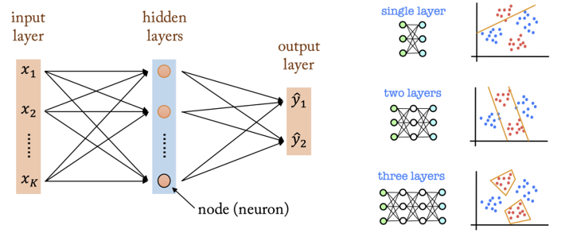
딥러닝 구조
다층 퍼셉트론(MLP - Multilayer Perceptron)
MLP는 하나의 input layer와 여러 개의 hidden layer, 그리고 하나의 output layer로 구성
Input node를 제외한 각각의 node는 비선형 활성화 함수(nonlinear activation function)를 사용하는 뉴런(perceptron) 임

Slide 29
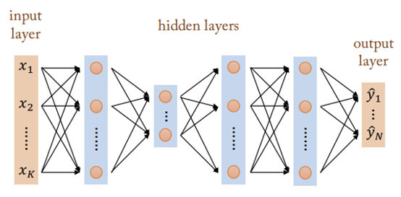
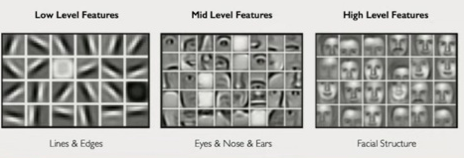
딥러닝 구조
심층신경망(Deep Neural Network, DNN)
DNN은 다층의 hidden layer를 가진 인공지능네트워크(artificial neural network)
Layer가 많을수록 하위 layer로 부터 보다 많은 특징들을 합성하는 것을 가능하게 함
→ ‘Deep’은 많은 hidden layer를 의미

Slide 30
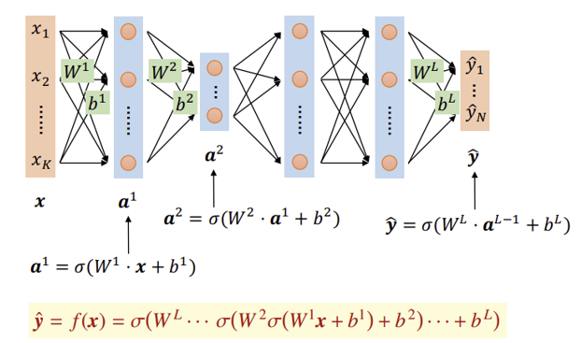
딥러닝 구조
DNN 순전파 계산(Feed forward computation)
Matrix 계산을 사용하며, 비선형(nonlinearity) σ 가 매우 중요
→ 만약 비선형(nonlinearity) σ 이 사용 되지 않는다면?

Slide 31
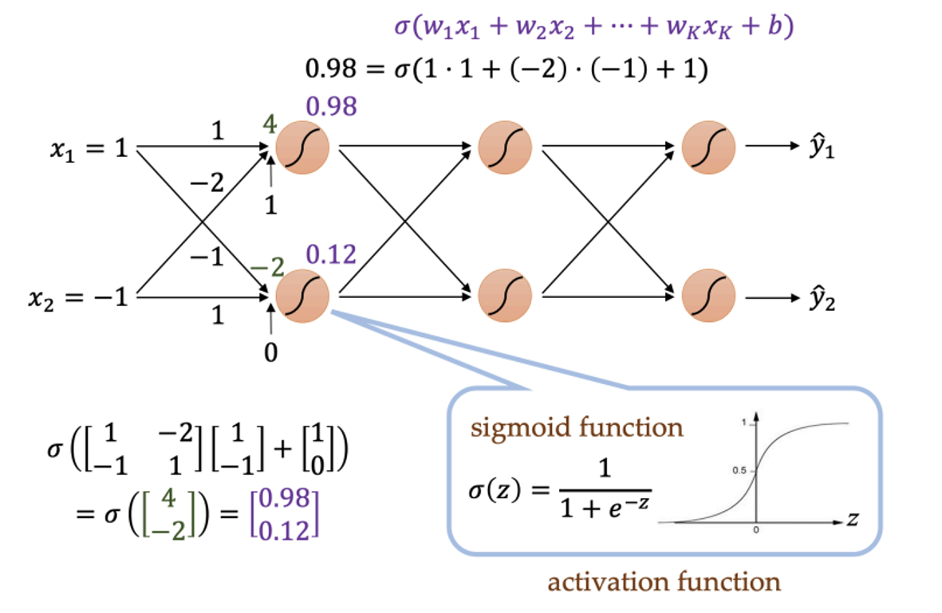
딥러닝 구조
DNN 순전파 계산(Feed forward computation)

Slide 32
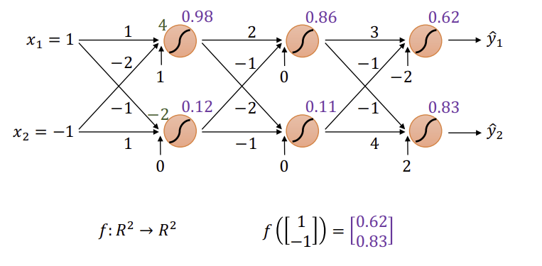
딥러닝 구조
DNN 순전파 계산(Feed forward computation)

Slide 33
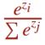
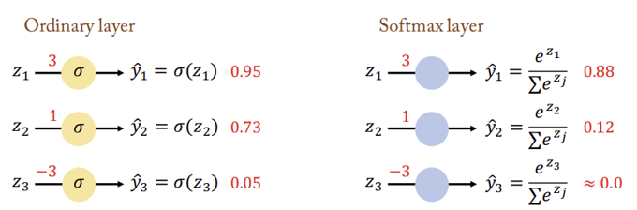
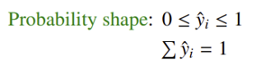
딥러닝 구조
Softmax
Softmax는 출력층(output layer)에서 사용 되어짐
Softmax 함수 ( )는 실제 확률값이 아니라 확률분포와 비슷하게 보이는 값임
→ Output값은 어떤 값도 가능하여 실제 해석하기 어려움

Slide 34
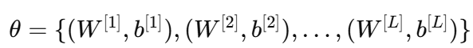
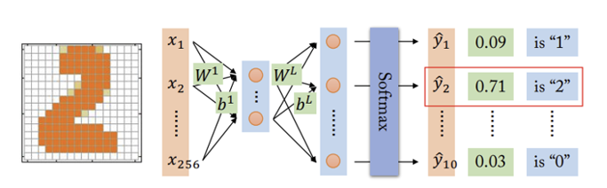

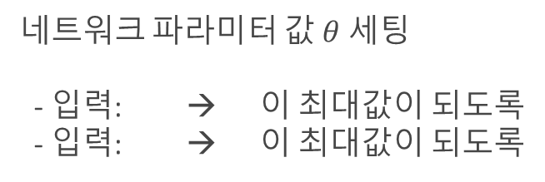
딥러닝 구조
파라미터 세팅(Setting parameter)
학습에 사용되는 파라미터(weight) :
네트워크 파라미터 값 $θ 세$팅
- 입력: → 이 최대값이 되도록
- 입력: → 이 최대값이 되도록
→ 어떻게 뉴럴네트워크가 학습하여 원하는 결과를 얻을수 있는가?

Slide 35

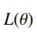
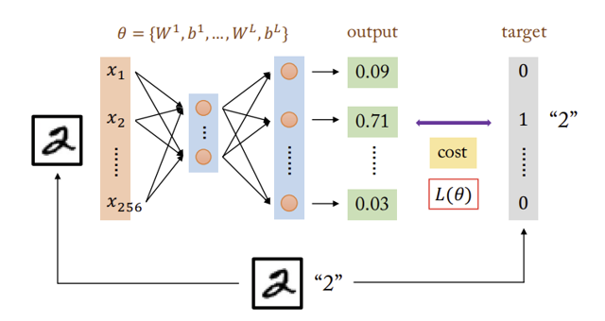
딥러닝 구조
Cost(loss)
하나의 라벨값을 가진 각각의 샘플데이터 (하나의 이미지)는 ( ) 로 표현
Cost는 MSE나 크로스엔트로피(cross entropy) 값으로 나타남
→ 결과 값은 one-hot encoding으로 처리

Slide 36
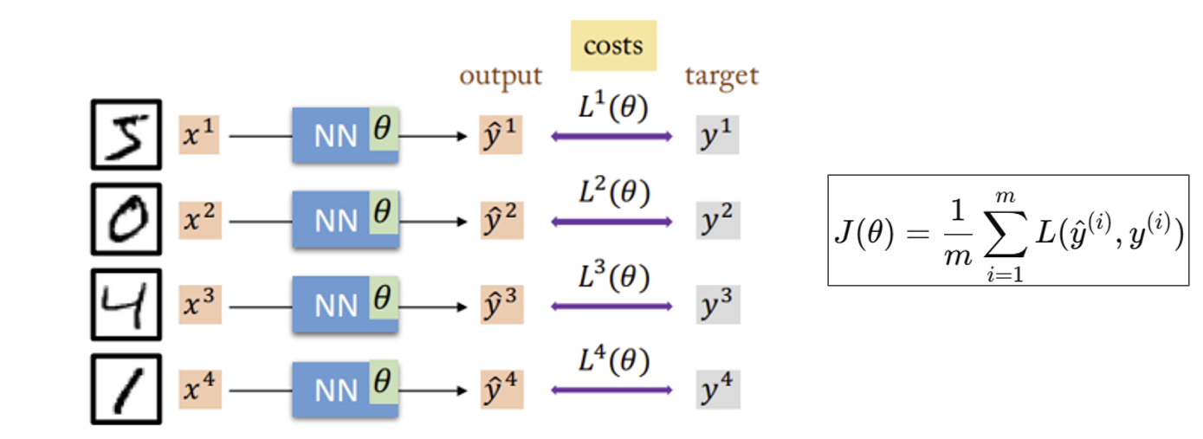
딥러닝 구조
Total Cost(loss)
학습 데이터의 모든 cost는 더하여 짐
Total cost의 값은 네트워크 파라미터 ( )의 학습 정도를 나타냄
Loss: 샘플 1개에 대한 오차
Total Cost: 모든 샘플의 평균 오차
→ 네트워크 파라미터 값 ( )가 total cost를 최소화 할때까지 학습

Slide 37
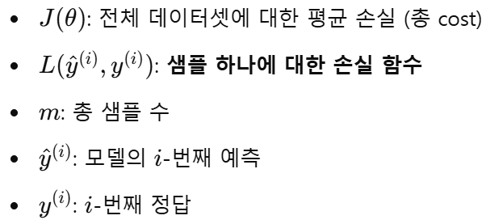
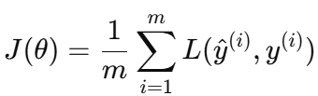
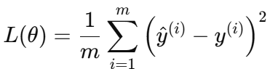
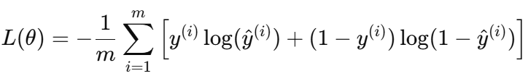
딥러닝 구조
Total Cost(loss): 딥러닝 모델이 전체 학습 데이터에 대해 예측한 값이 정답(label)과 얼마나 다른지를 측정하는 값
예시 1: MSE (Mean Squared Error)를 사용하는 경우
예시 2: 이진 분류에서 Binary Cross Entropy

Slide 38
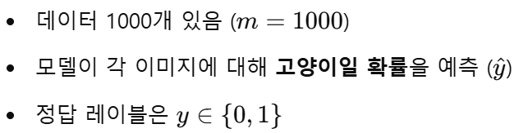
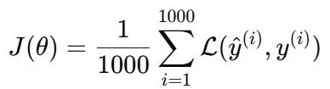
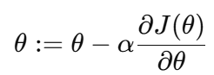
딥러닝 구조
Total Cost(loss)
분류 문제 (예: 고양이 vs 개)
개별 Loss:
총 Loss (Cost):
학습의 목표는 이 총 Cost J(θ)를 최소화(minimize) 하는 것!
이를 위해 경사하강법(gradient descent)과 같은 최적화 알고리즘이 사용됨

Slide 39

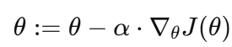
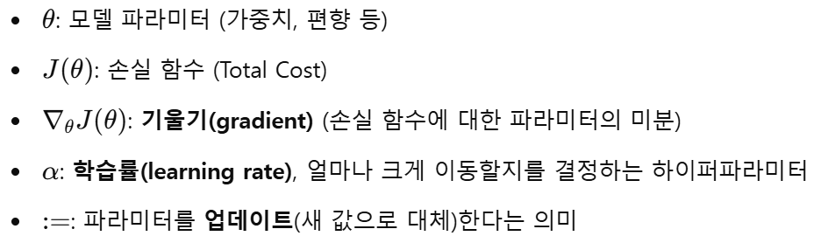
딥러닝 구조
경사하강법(Gradient Descent)
경사하강법은 손실 함수(또는 비용 함수)가 최소가 되는 파라미터(가중치, 편향 등)를 찾는 방법. 이 알고리즘은 기울기 (gradient)를 따라가며 점차적으로 손실 함수의 최소값으로 파라미터를 업데이트 함
핵심 아이디어: 파라미터를 조금씩 내리막 방향(기울기 방향)으로 업데이트해 가며 최소값을 찾는 것
경사하강법의 기본 수식:

Slide 40
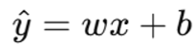
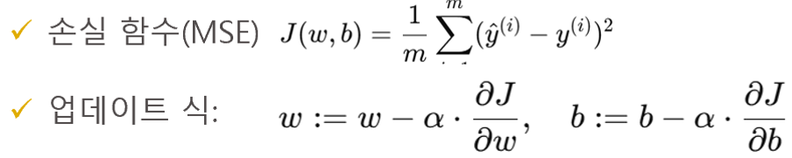
딥러닝 구조
경사하강법(Gradient Descent)이란?
직관적인 설명
기울기 계산: 먼저 손실 함수 J(θ)가 얼마나 급격하게 증가하거나 감소하는지, 즉 기울기(gradient)를 계산
내리막 방향으로 이동: 그 기울기의 반대 방향으로 파라미터 θ를 조정, 그래서 손실을 줄이는 방향으로 나아감
반복: 이 과정을 여러 번 반복하면서 최소값에 점점 가까워짐
예시: 선형 회귀 모델:

Slide 41

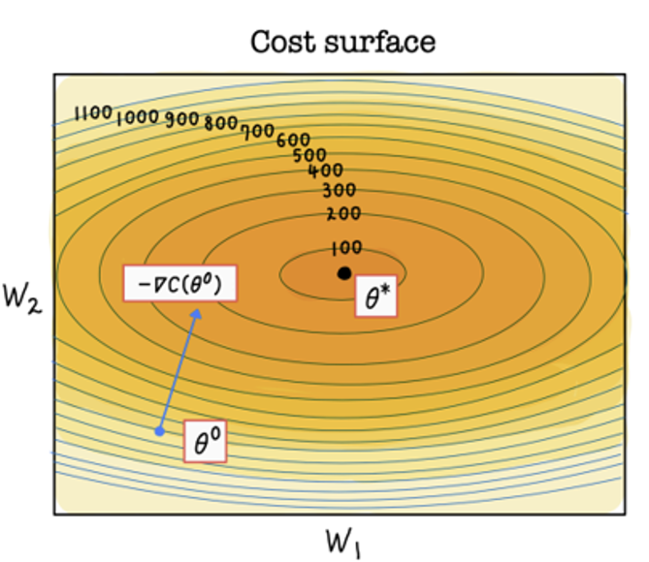
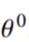



딥러닝 구조
경사하강법(Gradient descent)는 손실함수(Cost)의 최저점을 찾는 최적화 알고리즘으로, 손실 함수 J(θ)가 최소가 되도록, 파라미터 θ를 조금씩 내리막 방향(경사 방향)으로 조정해 나가는 알고리즘.
출발점( )은 랜덤하게 선택
각각의 ( )에서 Negative gradient 계산

Slide 42


딥러닝 구조
손실함수(Cost)의 최저점을 효과적으로 찾기위해 learning rate ( )을 사용함
출발점( )은 랜덤하게 선택
각각의 ( )에서 Negative gradient 계산
Learning rate ( )을 곱합

Slide 43
딥러닝 구조
경사하강법(Gradient Descent) 알고리즘의 종류
Batch Gradient Descent : batch size = 훈련 데이터 셋의 크기
* 전체 데이터 세트를 사용하여 기울기를 계산하며, batch 데이터 처리후
파라미터를 업데이트함
2) Stochastic Gradient Descent(SGD) : batch size = 1
한 번에 하나의 샘플을 사용하여 기울기를 계산하고 업데이트 (빠르지만
불안정할 수 있음)
3) Minibatch Gradient Descent
여러 샘플을 묶어서 기울기를 계산하고 업데이트 (속도와 안정성의 균형)
- Minibatch Gradient descent는 통상 SGD로 불림
[참고사항]
Batch size : 한번의 batch에 포함된 샘플 데이터의 숫자
Epoch : 전체 훈련 데이터셋의 처음부터 마지막 까지 데이터 숫자
Iteration : 하나의 epoch를 완성하는데 필요한 batch의 숫자

Slide 44

딥러닝 구조
경사하강법(Gradient Descent) 유형

Slide 45







딥러닝 구조
Batch Gradient Descent 알고리즘
전체 데이터셋에 대한 gradient를 구한 후 기울기를 한 번만 계산하여 모델의 파라미터를 업데이트하는 방법 즉, 전체 훈련 데이터셋(total training dataset)에 대해 가중치를 편미분하는 방법
파라미터 값 변경 와 각각의 weight
장점 : 전역최저점(Global minimum) 도달하는 것을 보장, noise에 강함
단점 : 많은 메모리 용량을 필요로 하고, 속도가 늦다.
Stochastic Gradient Descent 알고리즘
각각의 샘플 에 대해 gradient를 계산
파라미터 값 변경 와 각각의 weight
장점 : 속도가 빠르다.
단점 : 파라미터 변경 폭이 불안정하고, 때로는 배치 경사 하강법보다 정확도가 낮을 수
있지만 속도가 빠르다는 장점이 있음

Slide 46




딥러닝 구조
Minibatch Gradient Descent 알고리즘
1 epoch동안 모든 minibatch가 선택되도록 random하게 데이터 샘플을
선택한후 각각의 minibatch에 대해 gradient계산
→ 여러 개의 epoch동안 위와 같은 작업을 반복해서 수행
파라미터 값 변경 와 각각의 weight
→ 여기서 total cost 는 minibatch cost임
장점 : 온라인 학습이 가능하고, noise에 강함
단점 : minibatch size가 파라미터됨

Slide 47

딥러닝 구조
Minibatch Gradient Descent 알고리즘
미니 배치 경사 하강법(minibatch gradient descent)은 전체 데이터셋을 미니 배치(mini-batch) 여러개로 나누고, 미니 배치 한 개마다 기울기를 구한 후 그것의 평균 기울기를 이용하여 모델을 업데이트해서 학습하는 방법

Slide 48


딥러닝 구조
경사하강법(Gradient Descent) 알고리즘 구현
텐서플로 2에서는 다음과 같이 구현할 수 있음

Slide 49
손실함수(Loss)

Slide 50
손실함수
손실 함수
경사 하강법은 학습률(η , learning rate)과 손실 함수의 순간 기울기를 이용하여 가중치를 업데이트하는 방법
즉, 미분의 기울기를 이용하여 오차를 비교하고 최소화하는 방향으로 이동 시키는 방법이라고 할 수 있음
이때 오차를 구하는 방법이 손실 함수
즉, 손실 함수는 학습을 통해 얻은 데이터의 추정치가 실제 데이터와 얼마나 차이가 나는지 평가하는 지표라고 할 수 있음
이 값이 클수록 많이 틀렸다는 의미이고, 이 값이 ‘0’에 가까우면 완벽하게 추정할 수 있다는 의미
대표적인 손실 함수로는 평균 제곱 오차(Mean Squared Error, MSE)와 크로스 엔트로피 오차(Cross Entropy Error, CEE)가 있음

Slide 51

손실함수
평균 제곱 오차
실제 값과 예측 값의 차이(error)를 제곱하여 평균을 낸 것이 평균 제곱 오차(MSE)
실제 값과 예측 값의 차이가 클수록 평균 제곱 오차의 값도 커진다는 것은 반대로 생각하면 이 값이 작을수록 예측력이 좋다는 것을 의미
평균 제곱 오차는 회귀에서 손실 함수로 주로 사용
텐서플로 2에서는 다음과 같이 사용

Slide 52
손실함수
크로스 엔트로피 오차
크로스 엔트로피 오차(CEE)는 분류(classification) 문제에서 원-핫 인코딩(one-hot encoding)했을때만 사용할 수 있는 오차 계산법
일반적으로 분류 문제에서는 데이터의 출력을 0과 1로 구분하기 위해 시그모이드 함수를 사용
시그모이드 함수에 포함된 자연 상수 e 때문에 평균 제곱 오차를 적용하면 매끄럽지 못한 그래프(울퉁불퉁한 그래프)가 출력
크로스 엔트로피 손실 함수를 사용하는데, 이 손실 함수를 적용할 경우 경사 하강법 과정에서 학습이 지역 최소점에서 멈출 수 있음
이것을 방지하고자 자연 상수 e에 반대되는 자연 로그를 모델의 출력 값에 취함

Slide 53



손실함수
다음은 크로스 엔트로피를 구하는 수식
텐서플로 2에서는 다음과 같이 사용

Slide 54

손실함수
지역 최소점과 전역 최소점
손실 함수의 값은 0이 가장 이상적임
현실적으로 0값을 찾는 것은 쉽지 않기 때문에 최대한 가장 작은 값을 찾는 것이 중요함
이때 가장 작은 값을 찾았다고 생각되는 지점이 지역 최소점
이러한 점들은 무척 많이 발생할 수 있기 때문에 지역 최소점(local minimum) 중 가장 작은 값을 갖는 지점을 정답으로 간주하여 전역 최소점(global minimum)이라고 함

Slide 55
딥러닝 학습

Slide 56

딥러닝 학습
딥러닝 학습은 크게 순전파와 역전파라는 두 단계로 진행
▼ 순전파와 역전파

Slide 57
딥러닝 학습
딥러닝 학습
첫 번째 단계인 순전파(feed forward)는 네트워크에 훈련 데이터가 들어올 때 발생하며, 데이터를 기반으로 예측 값을 계산하기 위해 전체 신경망을 교차해 지나감
즉, 모든 뉴런이 이전 층의 뉴런에서 수신한 정보에 변환(가중합 및 활성화 함수)을 적용하여 다음 층(은닉층)의 뉴런으로 전송하는 방식
네트워크를 통해 입력 데이터를 전달하며, 데이터가 모든 층을 통과하고 모든 뉴런이 계산을 완료하면 그 예측 값은 최종 층(출력층)에 도달하게 됨

Slide 58
딥러닝 학습
딥러닝 학습
그 다음 손실 함수로 네트워크의 예측 값과 실제 값 차이(손실, 오류)를 추정함
이때 손실 함수 비용은 ‘0’이 이상적임
손실 함수 비용이 0에 가깝도록 하기 위해 모델이 훈련을 반복하면서 가중치를 조정함
손실(오류)이 계산되면 그 정보는 역으로 전파(출력층 → 은닉층 → 입력층)되기 때문에 역전파(backpropagation)라고 함
출력층에서 시작된 손실 비용은 은닉층의 모든 뉴런으로 전파되지만, 은닉층의 뉴런은 각 뉴런이 원래 출력에 기여한 상대적 기여도에 따라(즉, 가중치에 따라) 값이 달라짐
좀 더 수학적으로 표현하면 예측 값과 실제 값 차이를 각 뉴런의 가중치로 미분한 후 기존 가중치 값에서 뻼
이 과정을 출력층 → 은닉층 → 입력층 순서로 모든 뉴런에 대해 진행하여 계산된 각 뉴런 결과를 또다시 순전파의 가중치 값으로 사용

Slide 59

딥러닝 학습
딥러닝의 핵심은 활성화 함수가 적용된 여러 은닉층을 결합하여 비선형 영역을 표현하는 것
그림과 같이 활성화 함수가 적용된 은닉층 개수가 많을수록 데이터 분류가 잘되고 있음을 볼 수 있음
은닉층이 분류에 미치는 영향

Slide 60
딥러닝 학습
딥러닝의 과적합 문제
은닉층이 많을수록 다음 문제점이 발생
과적합 문제 발생
과적합(over-fitting)은 훈련 데이터를 과하게 학습해서 발생
일반적으로 훈련 데이터는 실제 데이터의 일부분임
훈련 데이터를 과하게 학습했기 때문에 예측 값과 실제 값 차이인 오차가 감소하지만, 검증 데이터에 대해서는 오차가 증가
이러한 관점에서 과적합은 훈련 데이터에 대해 과하게 학습하여 실제 데이터에 대한 오차가 증가하는 현상을 의미

Slide 61

딥러닝 학습
과적합(Overfitting)
과적합은 모델이 훈련 데이터에 대해 너무 세부적으로 학습할떄 발생
새로운 데이터에 대해 결과를 예측시 예측률이 떨어지고 모델의 성능을 약화시킨다.

Slide 62

딥러닝 학습
드롭아웃(Dropout)
과적합을 해결하는 방법으로 드롭아웃(dropout)이 있음
신경망 모델이 과적합되는 것을 피하기 위한 방법으로, 학습 과정 중 임의로 일부 노드들을 학습에서 제외시킴

Slide 63
딥러닝 학습
드롭아웃(Dropout)
드롭아웃(dropout)은 뉴럴네트워크의 과적합을 줄이기 위한 regularization(일반화) 기술임
* regularization 기술: 모델의 복잡도를 적절히 조절하여 일반화 함으로써 성능을 향상시킴
보통 ‘정규화’라고 번역되지만, 이는 Normalization과 헷갈릴 수 있고, 실질적으로는
Overfitting을 예방하고 Generalization(일반화) 성능을 높이는데 도움을 줌 → 일반화기술
- Drop out: 임의로 일부의 뉴런을 비활성화하여 학습
- Early Stopping: 모델이 훈련중 검증 데이터에 대한 성능이 개선되지 않으면 학습을
조기에 멈추게 하는 기법
(과적합을 피하기 위해 모델이 너무 오래 학습하는 것을 방지)
- Data Augmentation: 훈련 데이터를 다양한 방법으로 변형(회전, 확대, 축소 등)하여
데이터의 다양성을 높이는 방법(모델의 일반화된 성능을 가지도록 도와 줌)

Slide 64
딥러닝 학습
드롭아웃(Dropout)
드롭아웃(dropout)은 2012년 Hinton교수에 의해 만들어 졌으며,
모델내의 여러 뉴런 또는 특징들이 서로 강하게 의존하게 되는 경우인
co-adapting 문제를 방지함
* co-adapting 예: 신경망에서 어떤 뉴런 A와 B가 특정한 방식으로만 함께 활성화 된다면 A와
B는 co-adapting 되었다고 함. 즉, 특정 뉴런이 특정 데이터 샘플에 맞추어 조정되면, 다른
뉴런들도 이에 맞추어 조정되는 경향이 있음. 이렇게 되면 각 뉴런이 독립적으로 학습하는 것이
아니라 서로의 출력에 의존하게 됨
학습중 임의로 은닉측의 특정 노드(node)와 연결(connection)을 Drop시킴. 이렇게 Drop된 노드와 가중치 값은 Backpropagation중에 변경되지 않는다.

Slide 65



딥러닝 학습
학습(Training)
미니배치 동안 각각의 노드는 드룹아웃을 통해 thinned network이 되는데 순전파(forward pass)나 역전파(backpropagation)동안 얇아진 네트워크(thinned network)에서 만 파라미터 값이 변경된다.
(이때 생략된 노드와 연결된 가중치(weight)는 변경이 일어나지 않음)
* thinned network : Dropout을 통해 비활성화 과정을 거친 신경망은 원래 네트워크 보다 더 “얇아진” (즉, 뉴런이 줄어든) 상태가 되는데 이러한 얇아진 네트워크를 Thinned networ이라함
Test: test 데이터시 dropout을 적용하지 않음

Slide 66

딥러닝 학습
Dropout 구현 예
다음은 텐서플로 2에서 드롭아웃을 구현하는 예시 코드

Slide 67



딥러닝 학습
역전파(Backpropagation)
역전파는 신경망의 출력에서 계산된 오차를 입력 방향으로 전파하여 가중치 업데이트를 위한 기울기를 계산하는 과정을 말한다.
역전파의 단계
1. 순전파 (Forward Propagation): 입력 데이터를 네트워크에 통과시켜 출력을 생성,
각 뉴런의 출력은 입력값과 가중치의 선형 조합에 활성화 함수를 적용하여 계산됨
2. 손실 계산 (Loss Calculation): 모델의 출력을 실제 값과 비교하여 손실을 계산
일반적으로 손실 함수를 사용하여 오차를 측정
- Mean Absolute Error (MAE):
- Binary Cross-Entropy Loss (Log Loss):
- Categorical Cross-Entropy Loss:

Slide 68


딥러닝 학습
역전파(Backpropagation)
4. 역전파(Backpropagation): 오차를 출력층에서 입력층 방향으로 전파. 각 층의 가중치에 대한 기울기 계산
5. 가중치 업데이트(Weight Update): 계산된 기울기를 이용하여 가중치를 업데이트. 경사 하강법을 사용하여 다음과 같이 표현된다:
[전체 과정 요약]
- 순전파: 입력 데이터가 신경망을 통과하면서 출력값을 생성
- 손실 계산: 출력값과 실제 값의 차이를 계산하여 손실을 산출
- 역전파: 출력층에서 시작하여 기울기를 계산하고, 각 층의 오차를 전파
- 가중치 업데이트: 기울기를 사용하여 가중치를 조정하고 모델을 업데이트

Slide 69

딥러닝 학습
역전파(Backpropagation) -예제

Slide 70

딥러닝 학습
역전파(Backpropagation) -예제
1단계: 순전파(feedforward)
2단계; 손실계산
3단계: backpropagation

Slide 71

딥러닝 학습
역전파(Backpropagation) –예제
1단계: 순전파(feedforward)
Z1 = x1w1 + x2w3 = 0.5 x 0.7 + 0.3 x 0.4 = 0.47
h1 = sigmoid(z1) = 0.615
Z2 = x1w2 + x2w4 = 0.5 x 0.3 + 0.3 x 0.6 = 0.33
h2 = sigmoid(z2) = 0.582

Slide 72


딥러닝 학습
역전파(Backpropagation) –예제
1단계: 순전파(feedforward)

Slide 73


딥러닝 학습
역전파(Backpropagation) –예제
2단계: 손실계산

Slide 74




딥러닝 학습
역전파(Backpropagation) –예제
3단계: 역전파(backpropagation)

Slide 75



딥러닝 학습
역전파(Backpropagation) –예제
3단계: 역전파(backpropagation)
( )을 구해보면,

Slide 76



딥러닝 학습
역전파(Backpropagation) –예제
3단계: 역전파(backpropagation)
= -0.71

Slide 77


딥러닝 학습
역전파(Backpropagation) –예제
3단계: 역전파(backpropagation)
Z에 대한 sigmoid 미분값

Slide 78


딥러닝 학습
역전파(Backpropagation) –예제
3단계: 역전파(backpropagation)
Z3를 w5에 대하여 편미분하면

Slide 79

딥러닝 학습
역전파(Backpropagation) –예제
3단계: 역전파(backpropagation)

Slide 80



딥러닝 학습
역전파(Backpropagation) –예제
3단계: 역전파(backpropagation)
= 0.551

Slide 81




딥러닝 학습
역전파(Backpropagation) –예제
3단계: 역전파(backpropagation)
= -0.71x0.229.0.582 = -0.095
경사하강법을 이용한 가중치 학습법:
0.4595 = 0.45 + 0.095 x 0.1

Slide 82

딥러닝 학습
역전파(Backpropagation) –예제
3단계: 역전파(backpropagation)

Slide 83

딥러닝 학습
역전파(Backpropagation) –예제
3단계: 역전파(backpropagation)

Slide 84


딥러닝 학습
역전파(Backpropagation) –예제
3단계: 역전파(backpropagation)

Slide 85



딥러닝 학습
역전파(Backpropagation) –예제
3단계: 역전파(backpropagation)

Slide 86


딥러닝 학습
역전파(Backpropagation) –예제
3단계: 역전파(backpropagation)

Slide 87


딥러닝 학습
역전파(Backpropagation) -예제
이와같은 방식으로( )를 구하면

Slide 88

딥러닝 학습
역전파(Backpropagation) –예제
3단계: 역전파(backpropagation)

Slide 89

딥러닝 학습
기울기 소멸문제(Vanishing Gradient)
기존 신경망에서 시그모이드(sigmoid), tanh 같은 활성화 함수를 쓰면 문제가 생긴다.
시그모이드 미분: $\left(z\right)=σ\left(z\right)\left(1−σ\left(z\right)\right)$
최대값이 0.25 (즉, 항상 1보다 작음)
tanh 미분도 최대값이 1이고 대부분의 입력에서는 작은 값
깊은 신경망에서는 연쇄 법칙(chain rule) 으로 미분이 곱해지는데, 작은 수(0.1 ~ 0.5)가 계속 곱해지면 기울기가 0에 가까워져 학습이 멈추게 된다.

Slide 90

딥러닝 학습
기울기 소멸문제(Vanishing Gradient)
시그모이드 함수의 도함수 $σ^{′}\left(z\right)$가 왜 항상 1보다 작고 최대값이 0.25인 이유
1. 시그모이드 함수 $\left(z\right)=\frac{1}{1+e^{−z}}$
2. 도함수 연쇄법칙을 적용하면 $σ^{′}\left(z\right)=σ\left(z\right) \left(1−σ\left(z\right)\right)$
3. 함수 형태 해석
여기서 $σ\left(z\right)$의 값은 항상 $0<σ\left(z\right)<1$
따라서 $σ^{′}\left(z\right)$는 $σ^{′}\left(z\right)=y\left(1−y\right), \text{단 }y=σ\left(z\right), 0<y<1$
4. 최대값 찾기
이제 $f\left(y\right)=y\left(1−y\right)$를 최적화 하면: $f\left(y\right)=y−y^{2}$
도함수: $f^{′}\left(y\right)=1−2y$
이를 0으로 두면: $1−2y=0 ⇒ y=0.5$
즉, 시그모이드 출력이 0.5일 때 도함수가 최대가 된다.
5. 최대값 계산
$$f\left(0.5\right)=0.5⋅\left(1−0.5\right)=0.25$$
따라서 $0<σ^{′}\left(z\right)≤0.25$
즉, 시그모이드의 기울기는 항상 1보다 작고, 최대 0.25이다.

Slide 91
딥러닝 학습
기울기 소멸문제(Vanishing Gradient)
기울기 소멸 문제는 은닉층이 많은 신경망에서 주로 발생하는데, 출력층에서 은닉층으로 전달되는 오차가 크게 줄어들어 학습이 되지 않는 현상
즉, 기울기가 소멸되기 때문에 학습되는 양이 ‘0’에 가까워져 학습이 더디게 진행되다 오차를 더 줄이지 못하고 그 상태로 수렴하는 현상
기울기 소멸 문제는 시그모이드나 하이퍼볼릭 탄젠트 대신 렐루(ReLU) 활성화 함수를 사용하면 해결할 수 있음

Slide 92

딥러닝 학습
기울기 소멸문제(Vanishing Gradient)

Slide 93

딥러닝 학습

Slide 94
활성화 함수(Activation function)

Slide 95

활성화 함수(Activation Function)
활성화함수란? 활성화 함수는 뉴런의 출력값을 결정하는 비선형 함수이며, 딥러닝 모델이 복잡한 패턴을 학습하도록 도와주는 핵심 요소
왜 필요한가?
비선형성 추가
신경망에 비선형성을 넣지 않으면, 아무리 층을 많이 쌓아도 결국 하나의 선형 함수로 단순화됨
활성화 함수는 모델이 복잡하고 다양한 패턴을 학습할 수 있게함
신호의 크기를 조절
입력값을 일정 범위로 정규화하거나, 강하게 반응할 값만 활성화할 수 있게 만듬
예: 뉴런의 구조
한 뉴런에서는 다음과 같은 계산이 일어남
여기서 ϕ(z)가 바로 활성화 함수임

Slide 96



활성화 함수(Activation Function)
참고사항
w^{T}.x 의 의미
신경망에서 흔히 쓰는 선형 변환(fully connected layer, dense layer)은 보통
$$z=Wx+b$$
형태로 쓴다. 여기서 $W$는 가중치 행렬, $x$는 입력 벡터, $b$는 bias 벡터이다.
만약 $w$가 벡터(즉 하나의 뉴런 가중치)라면,
$$z=w^{T}x+b$$
이때 $w^{T}$는 단순히 $w$와 $x$의 내적(dot product) 을 만들기 위해 행렬 곱 연산 규칙에 맞춰 전치(transpose)한 것임
즉, 단순히 내적을 표현하기 위해 transpose를 쓰는 것임

Slide 97


활성화 함수(Activation Function)
대표적 활성화함수
선택 기준은?

Slide 98


활성화 함수(Activation Function)
노드(node)는 입력값의 합(weighted sum)을 계산하며, 다음 노드로 이동을 위해 활성화를 할 것인지 여부를 결정한다.
이러한 목적을 위해 비선형 활성화 함수(nonlinear activation function)가 사용된다.
비선형성(Nonlinearity)은 복잡한 데이터 표현을 학습하는데 적합하다. 그렇지 않으면 네크워크는 단지 선형함수일 뿐이다 →

Slide 99

활성화 함수(Activation Function)
시그모이드(Sigmoid) 함수
시그모이드 함수는 선형 함수의 결과를 0~1 사이에서 비선형 형태로 변형해 줌
주로 로지스틱 회귀와 같은 분류 문제를 확률적으로 표현하는 데 사용
과거에는 인기가 많았으나, 딥러닝 모델의 깊이가 깊어지면 기울기가 사라지는 ‘기울기 소멸 문제(vanishing gradient problem)’가 발생하여 딥러닝 모델에서는 잘 사용하지 않음
시그모이드는 다음 수식을 사용
가장 광범위하게 사용됨
비선형이며 출력값은 (0, 1)
미분가능
역전파시 기울기 소멸문제가 발생

Slide 100


활성화 함수(Activation Function)
하이퍼볼릭 탄젠트(tanh) 함수
하이퍼볼릭 탄젠트 함수는 선형 함수의 결과를 -1~1 사이에서 비선형 형태로 변형해 줌
시그모이드에서 결과값의 평균이 0이 아닌 양수로 편향된 문제를 해결하는 데 사용했지만, 기울기 소멸 문제는 여전히 발생
Scaled sigmoid 함수(전형적인 sigmoid를 변형한 형태로 기존 출력범위(0, 1)을 (-1, 1)로 변형)
변동폭은 0을 중심으로 (-1, 1)

Slide 101

활성화 함수(Activation Function)
렐루(ReLU) 함수
ReLU 함수는
도함수는 $f^{′}\left(x\right)=\left\{\begin{matrix}1, & x>0 \\ 0, & x≤0\end{matrix}\right.$
의미
$x>0$→ 기울기 $=1$
역전파(backpropagation)할 때 gradient가 그대로 전달된다.
시그모이드나 tanh처럼 계속 줄어들어서 사라지는 현상(기울기 소멸)이 발생하지 않음.
$x≤0$→ 기울기 $=0$
해당 뉴런은 가중치 업데이트가 일어나지 않음 → "죽은 뉴런(Dying ReLU)" 문제 가능
결론
ReLU는 양수 영역에서 gradient가 1로 유지되기 때문에 기울기 소멸 문제를 크게 완화한다.

Slide 102


활성화 함수(Activation Function)
2015년 이후 가장 광범위하게 사용
역전파시 기울기 소멸문제 해결
출력값의 범위가 (0, ∞), 폭발(exploding) 문제 발생가능
빠른 계산: 비교, 덧셈, 곰셈만 사용
Sparse activation(일부 뉴런만 활성화) → dying ReLU문제(뉴런이 영구적으로 비활성화 : 0이하일때는 0으로 반환되어 해당 뉴런이 지속적으로 0을 출력)
→ Leaky ReLU(z) = max(0.01z, z) 작은 음수입력에 작은 기울기(예: 0.01)를
가지도록 해서 뉴런이 완전히 죽지 않도록 출력

Slide 103
활성화 함수(Activation Function)
리키렐루(Leaky ReLU)함수
리키 렐루(Leaky ReLU) 함수는 입력 값이 음수이면 0이 아닌 0.001처럼 매우 작은 수를 반환
이렇게 하면 입력 값이 수렴하는 구간이 제거되어 렐루 함수를 사용할 때 생기는 문제를 해결할 수 있음

Slide 104


활성화 함수(Activation Function)
소프트맥스(Softmax) 함수
소프트맥스(softmax) 함수는 입력 값을 0~1 사이에 출력되도록 정규화하여 출력 값들의 총합이 항상 1이 되도록 함
소프트맥스 함수는 보통 딥러닝에서 출력 노드의 활성화 함수로 많이 사용
수식으로 표현하면 다음과 같음

Slide 105

활성화 함수(Activation Function)
소프트맥스(Softmax) 함수
exp(x)(식에서는 exp(a_{k})와 exp(a_{j})를 의미)는 지수 함수(exponential function)
n은 출력층의 뉴런 개수, y_{k}는 그중 k번째 출력을 의미
즉, 이 수식처럼 소프트맥스 함수의 분자는 입력 신호 a_{k}의 지수 함수, 분모는 모든 입력 신호의 지수 함수 합으로 구성

Slide 106

활성화 함수(Activation Function)
다음은 렐루 함수와 소프트맥스 함수를 텐서플로 2에서 구현하는 코드

